Slide 1
対話するだけで提案書が完成するAIシステムの紹介
SX
2026年2月

Slide 2
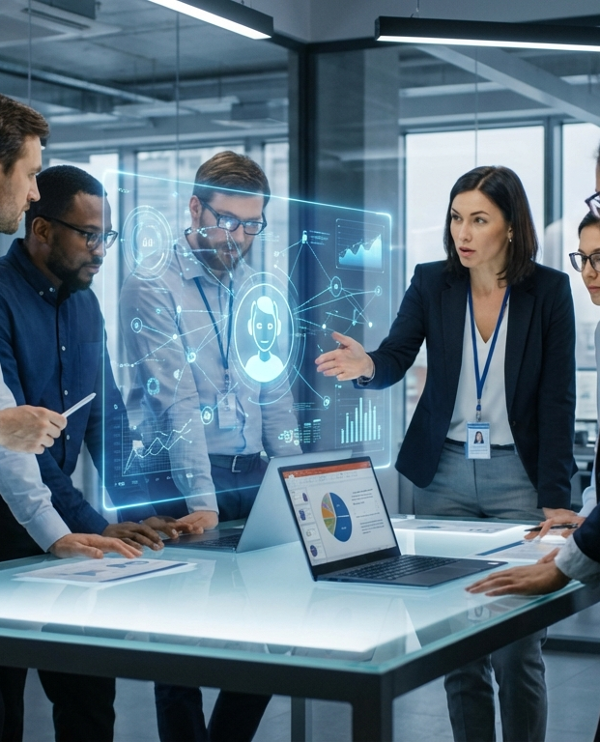
アジェンダ
1. 提案書作成の課題
2. システムの仕組み
3. 使うほど賢くなる仕組み
4. 導入効果と今後の展開

Slide 3
1. 提案書作成の課題

Slide 4
時間・品質・再利用の3つの壁
提案書作成には時間・品質・再利用の3つの根本課題があり、属人化が深刻
・作成に平均8時間、急ぎの案件では徹夜も発生
・デザインの属人化で品質にばらつきが生じる
・過去資産が埋もれ、毎回ゼロからの作成を強いられる
時間の壁
平均8時間
品質の壁
属人化
再利用の壁
ゼロから作成

Slide 5
時間・品質・再利用の3つの壁

Slide 6
2. システムの仕組み

Slide 7
設計意図と実行を分離する3層構造
AIが設計意図をレシピに変換し、エンジンがテンプレートに忠実に描画する分業構造
・思考層: AIがユーザーと対話し、スライドの設計意図を決定
・レシピ層: パターン・トーン・ラベルをテンプレート非依存で記述
・実行層: 生成エンジンがレシピをテンプレート固有のPPTXに変換
思考層
Claude Code
レシピ層
パターン定義
実行層
pptx_engine

Slide 8
設計意図と実行を分離する3層構造

Slide 9
レシピが実現するテンプレート横断
テンプレート非依存のレシピから、異なるテンプレートのPPTXを自動生成できる
・従来: テンプレートごとにゼロから作り直し、座標・色を手動調整
・レシピ方式: 設計意図を1回記述すれば複数テンプレートに自動変換
・同じレシピからSX提案書・JR提案書など異なるデザインに展開可能
従来
テンプレ別に手作業
レシピ方式
1回の記述で複数展開

Slide 10
レシピが実現するテンプレート横断

Slide 11
対話だけで完結する操作フロー
要望を伝えるだけで、レシピ設計からPPTX品質確認まで一気通貫で完結する
・Step1: 要望を伝える → AIが構成案とレシピを自動生成
・Step2: レシピを確認・修正（パターン選択・トーン調整）
・Step3: レシピからPPTXを自動生成（テンプレート準拠）
・Step4: サムネイルで品質チェック → AIが改善を提案
Step1
要望
Step2
レシピ確認
Step3
PPTX生成
Step4
品質確認

Slide 12
対話だけで完結する操作フロー

Slide 13
3. 使うほど賢くなる仕組み

Slide 14
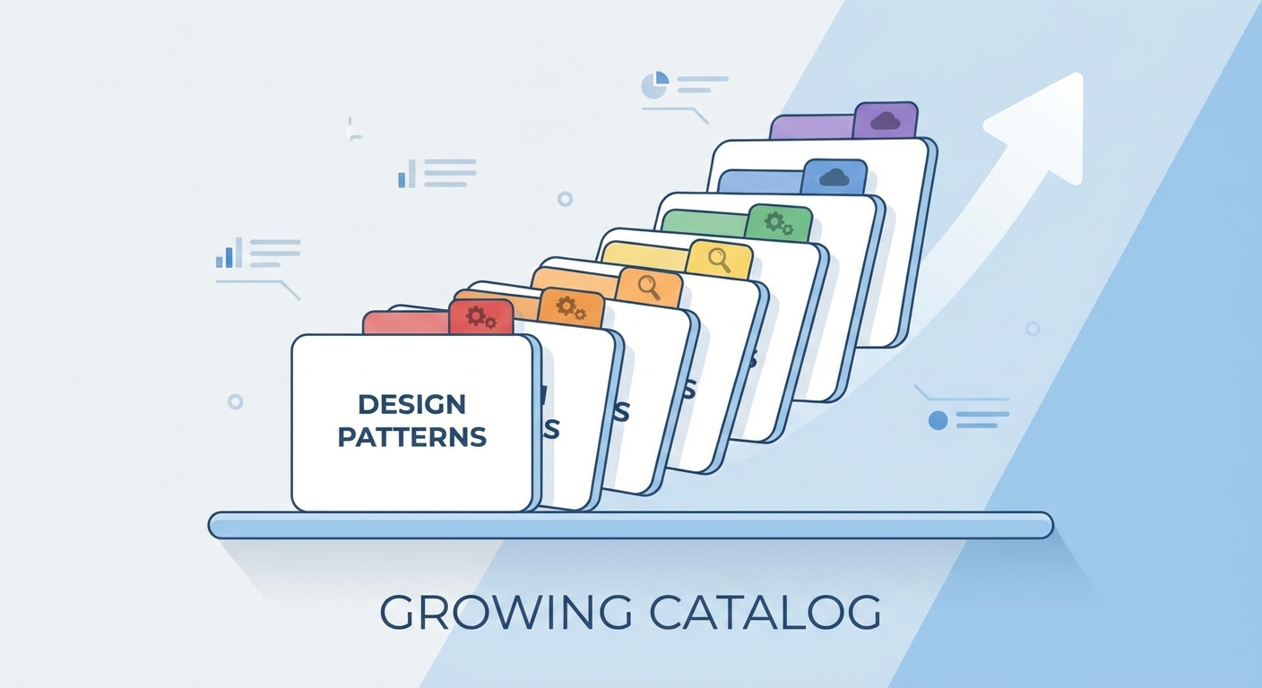
パターンカタログが品質の底上げを実現
SWOT・フロー・比較表などの定型パターンが蓄積され、提案書の品質が継続的に向上する
・11種の構造パターン: 箇条書き、3カード、フロー、マトリクス等
・6種のフレームワーク: SWOT、空雨傘、As-Is/To-Be、PDCA等
・作成するたびにパターンが増え、次回以降の品質が自動的に向上
・共通スキルとテンプレート固有スキルの2層で知識を管理

Slide 15
パターンカタログが品質の底上げを実現

Slide 16
4. 導入効果と今後の展開

Slide 17
定量効果と将来ロードマップ
時間93%削減・品質統一・再利用80%の効果を実現し、自律進化するシステムへ発展する
・作成時間を8時間から30分に短縮（93%削減）
・テンプレート準拠でデザイン品質を完全統一
・レシピ再利用で過去資産活用率を80%に向上
93%
時間削減
100%
品質統一
80%
再利用率

Slide 18
定量効果と将来ロードマップ

Slide 19
ご確認ありがとうございました

